Slide 1
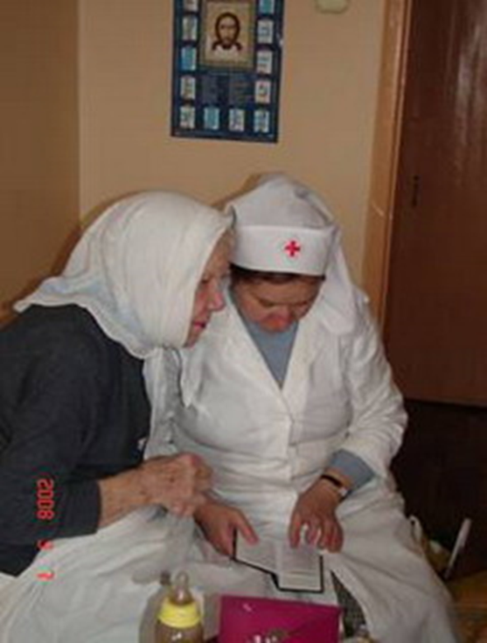
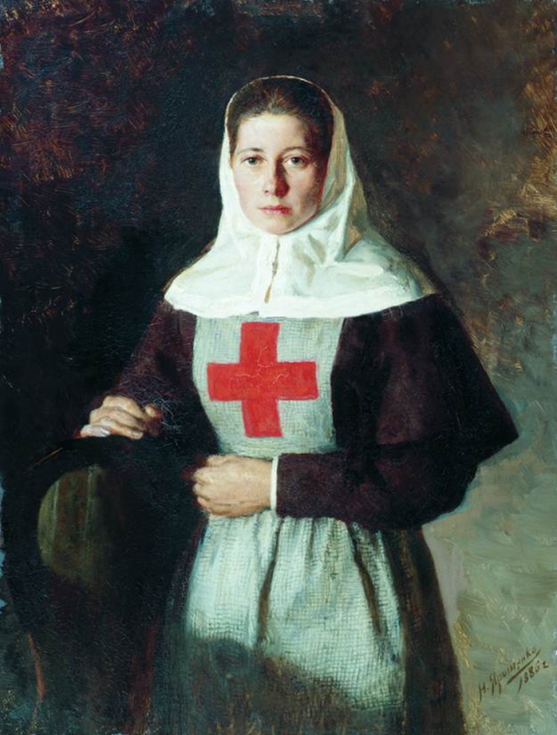
МИЛОСЕРДИЕ

Slide 2
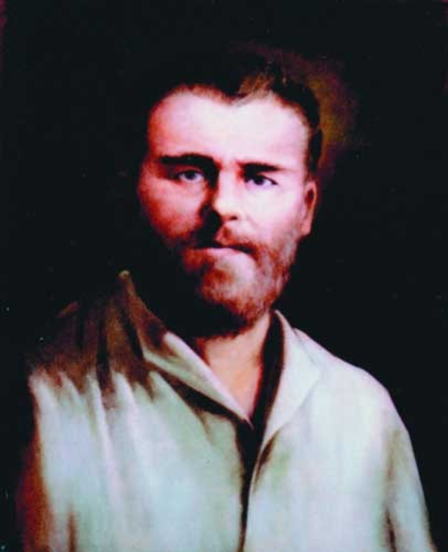
Григорий Николаевич Журавлев

Slide 3
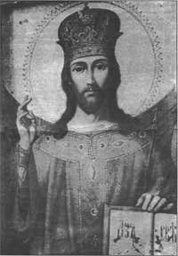
«Сию икону писал зубами крестьянин, безрукий и безногий: таким он родился.

Slide 4
Александра Пахмутова Николай Добронравов

Slide 5
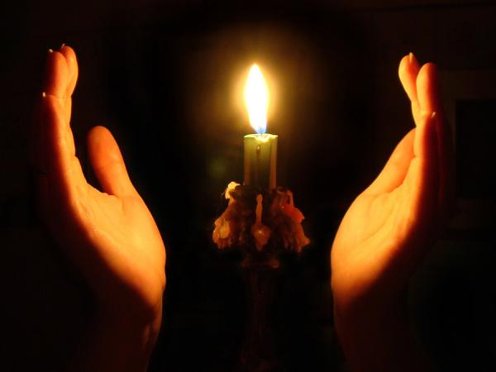
Веры тонкая свеча у тебя в руке.

Slide 6
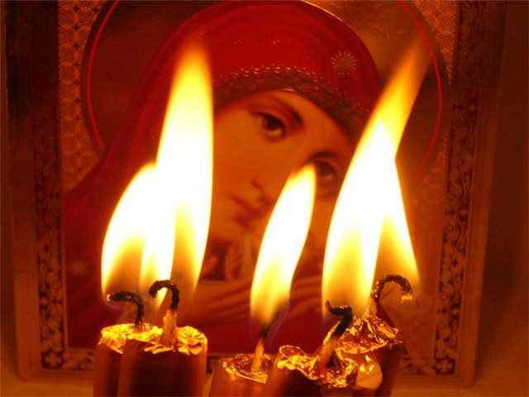

Slide 7
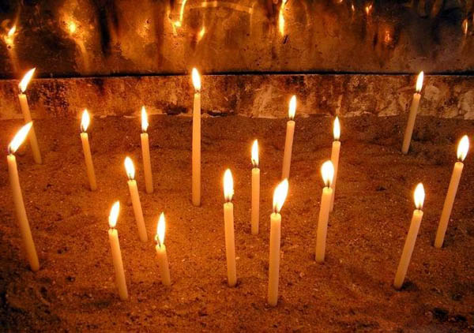
Ты поверь и помолись о моей душе.

Slide 8
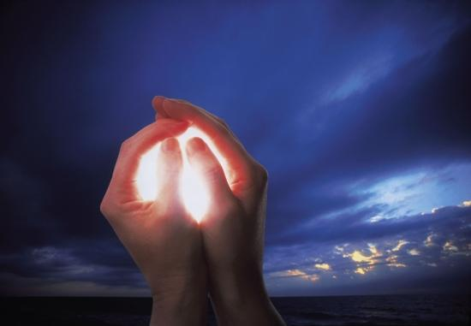
Есть любовь, и есть печаль, остальное - ложь.

Slide 9
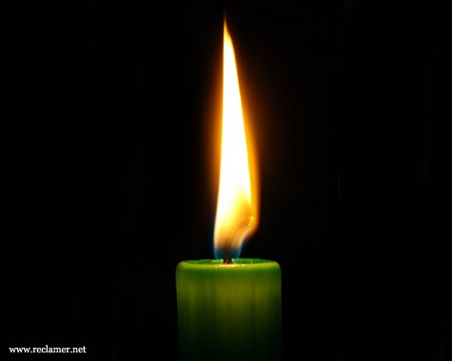
Веры тонкая свеча в темноте горит…

